Slide 1

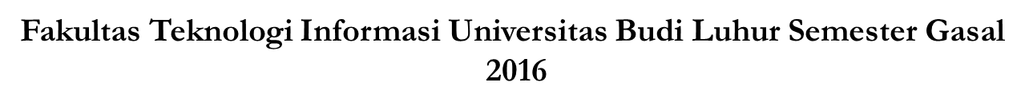
TUGAS 3 REKAYASA WEB
KELOMPOK 1 :
1311502882 Abdul Rahman
1312510736 Rico Aditya Putra
1412511675 Dede Irpandi
1512510205 Gunawan Suyanto
1612510162 Ronald Adriansyah

Slide 2
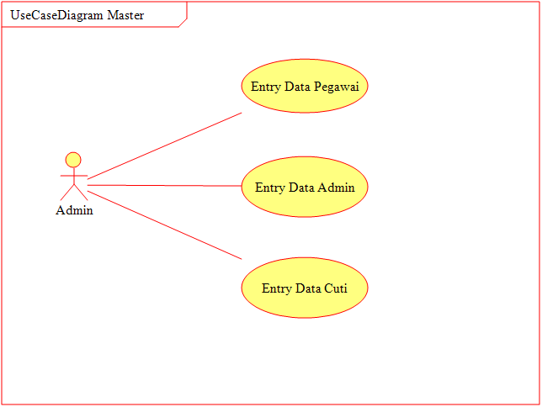
Use Case Diagram Master

Slide 3
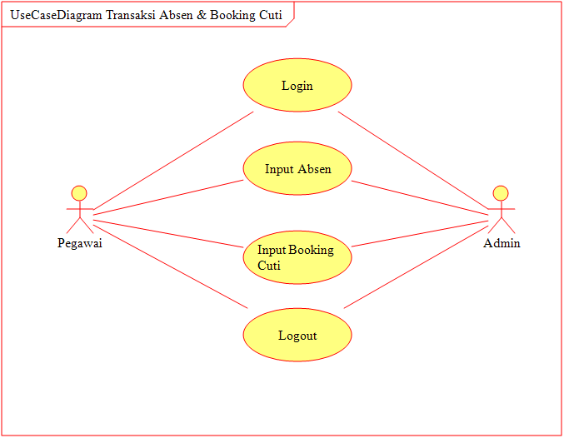
Use Case Transaksi Absensi Dan Booking Cuti

